Slide 1


Sistema de votaciones para ONG
PRESENTACION FINAL CAPSTONE
Bastian Barrera
Mauricio Cabrera
Ariel Roa

Slide 2
INTEGRANTES DEL PROYECTO
MAURICIO CABRERA
ARIEL ROA
BASTIAN BARRERA
JP Y PG
Funciones desepeñadas: Dirigir proyecto y Programacion
PG
Funciones desepeñadas: Programacion, Documentacion y Arquitectura
QA
Funciones desepeñadas: Pruebas(test) y Documentacion

Slide 3



PROBLEMA
¿No les ha pasado que necesitan participar en una votación importante y no pueden asistir de forma presencial?
¿No les ha pasado que necesitan implementar un sistema de votación para su organización, pero los software disponibles en el mercado son demasiado costosos?

Slide 4

SOLUCIÓN
Nuestro sistema de votaciones es accesible y seguro, diseñado para gestionar votaciones de manera remota con funcionalidades de automatización y transparencia, cuidando siempre la privacidad del voto.
Además, Salesforce ofrece 10 licencias gratuitas para organizaciones sin fines de lucro, lo que permite a las ONG implementar un sistema de votación eficiente sin los altos costos de otras soluciones.

Slide 5

OBJETIVO GENERAL
Desarrollar e implementar un sistema de votación en línea accesible, seguro y transparente para organizaciones sin fines de lucro, que permita la participación remota y garantice la privacidad del voto, con el apoyo de las licencias gratuitas de Salesforce.
OBJETIVO ESPECIFICO
Facilitacion voto remoto
Garantizar seguridad y privacidad de voto
Automatizar el sistema de votacion
Ofrecer un sistema transparente

Slide 6
ALCANCES Y LIMITACIONES
ALCANCES
LIMITACIONES DEL PROYECTO
DESARROLLAR UN SISTEMA DE VOTACIONES
CON SALESFORCE
GESTIÓN DE USUARIOS EN LA PLATAFORMA
NOTIFICACIONES INSTANTÁNEAS POR CORREO
DISPONIBILIDAD CONTINUA
LIMITACIONES EN LA PLATAFORMA SALESFORCE EN SUS DEPENDENCIAS
PRESUPUESTO LIMITADO

Slide 7
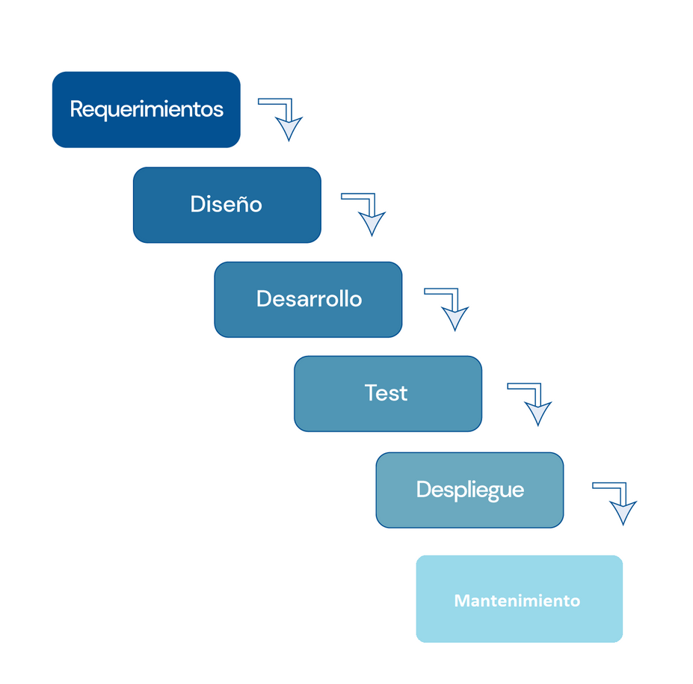
METODOLOGÍA TRADICIONAL
Secuencial y lineal
Requisitos definidos desde el principio
Enfoque basado en documentación
Poco margen para cambios
Énfasis en la planificación inicial
Enfoque Orientado a resultados

Slide 8
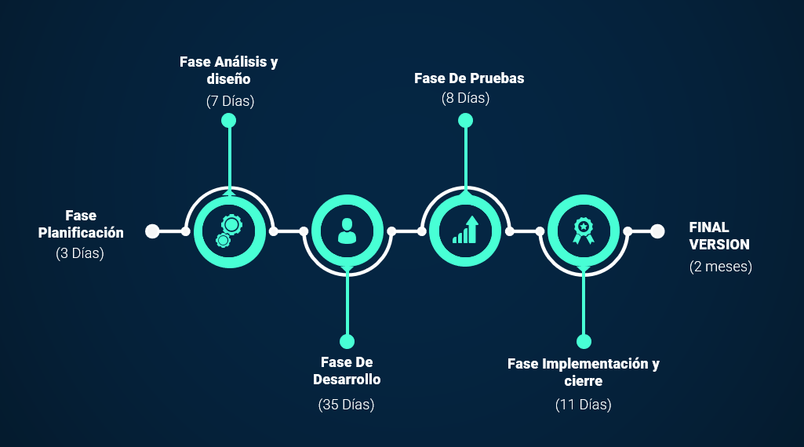
CRONOGRAMA

Slide 9

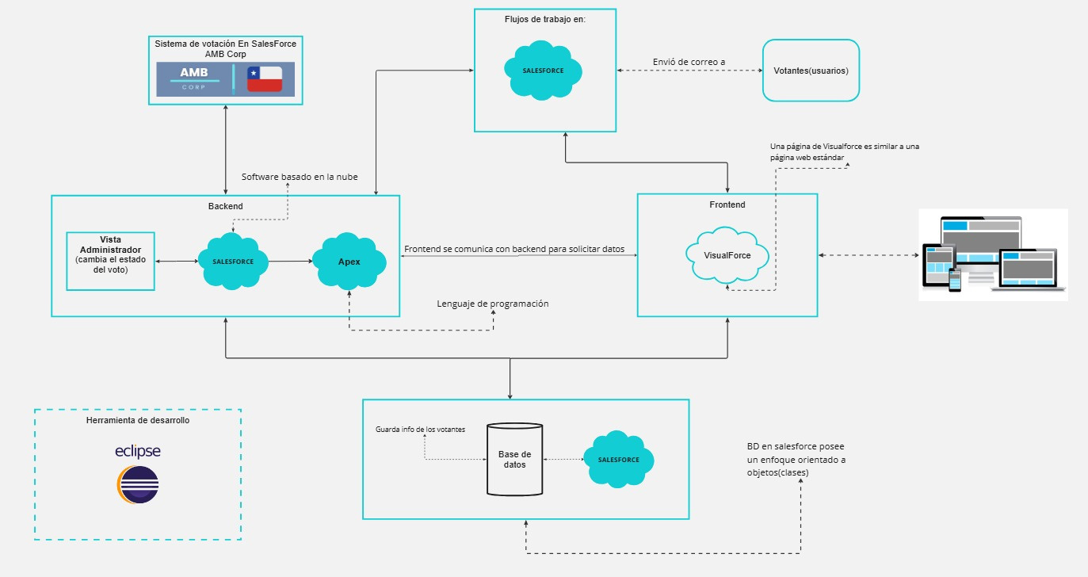
ARQUITECTURA

Slide 10
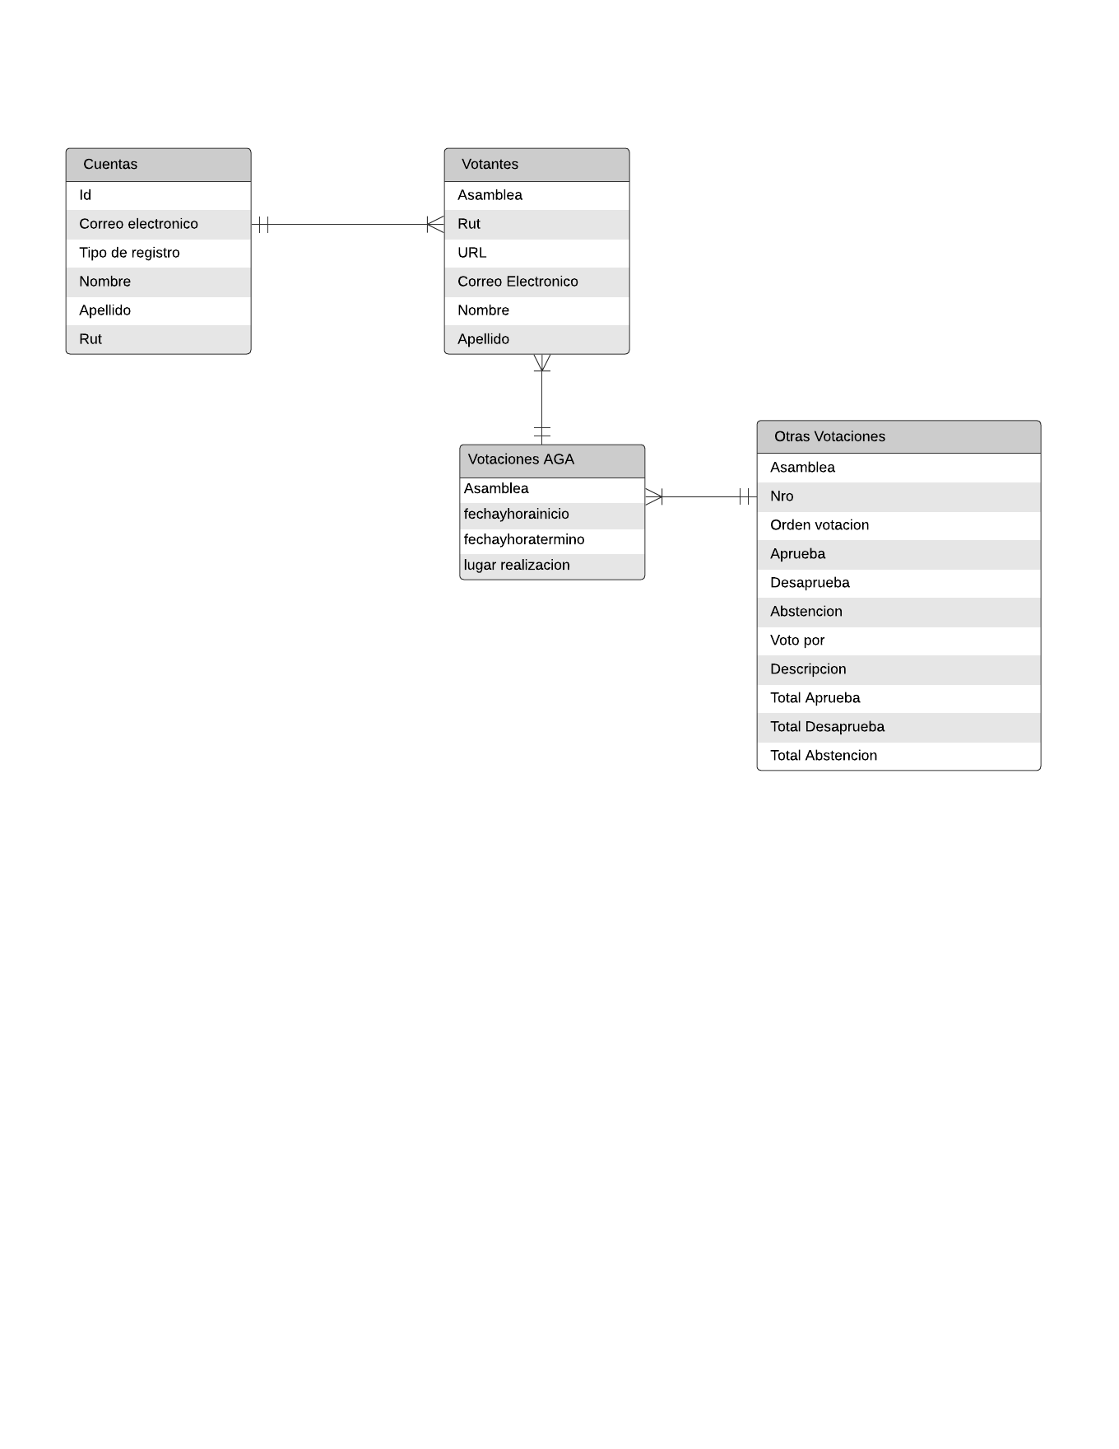
MODELO DE DATOS

Slide 11

TECNOLOGIAS UTILIZADAS

Slide 12
DEMOSTRACIÓN DEL RESULTADO DEL PROYECTO
*Exposición del sistema

Slide 13

RESULTADOS OBTENIDOS
Gestor de votaciones automatizado
Transparencia y Confidencialidad
en Votaciones
Seguridad en datos de usuarios
Fiabilidad y Rentabilidad

Slide 14

OBSTÁCULOS
Tiempo limitado en el desarrollo del sistema
Disponibilidad acotada del equipo de trabajo

Slide 15

METAS

Slide 16

GRACIAS POR SU ATENCION

